Slide 1
Fv.7 Hardangertunnelen
Del 2 Strategisk analyse

Slide 2
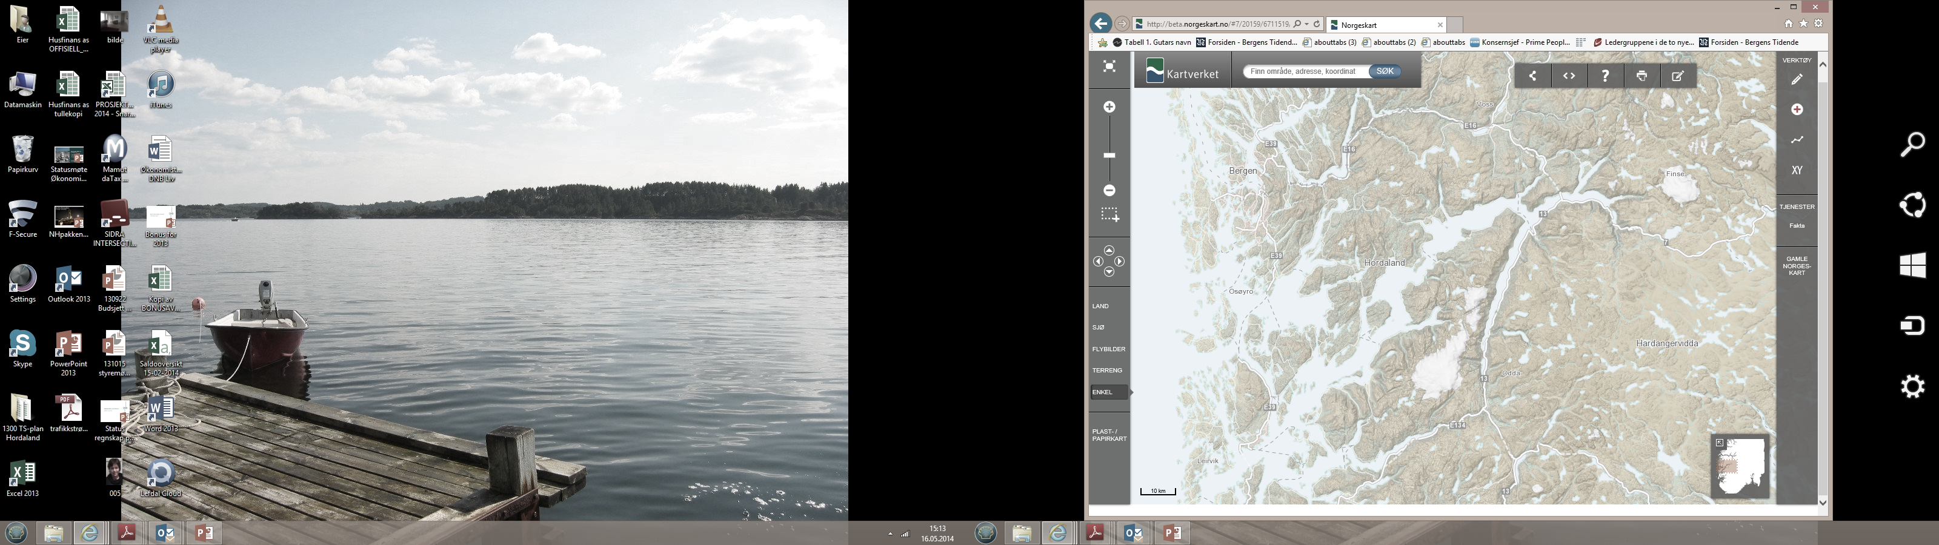
E39
E16
Arna
Trengereid
Granvin
Tysse
Fv.7
Nesttun
Norheimsund
Fv.48
Tørvikbygd
Rv.7
Eikelandsosen
Hatvik
Jondal
Os
Venjaneset
Fv.49
Gjerdmundshamn
Årsnes
Dagens hovudvegnett
Riksvegar
Fylkesvegar
E39
E134

Slide 3
3
Voss
Sannsynleg framtidig hovudvegstruktur med ny E39, E16 og ringvegsystem i Bergen mm.
4
Arna
7
Trengereid
Granvin
Tysse
Håfjellstunnelen
6
Norheimsund
1
Tørvikbygd
Eikelandsosen
Hatvik
Jondal
Os
Venjaneset
2
Gjerdmundshamn
Årsnes
AKTUELLE/MOGLEGE PROSJEKT:
E39, Bergen-Os
E39 Os-Stord
E16 Bergen – Voss
E39, Nyborgtunnelen
E134, Seljestad-Haukeli
Rv.7 Hardangerviddatunnel
Ringveg i Bergensområdet
5

Slide 4
E39
Hardangertunnel – transportfunksjonar
1.Del av kortaste aust-vest samband (Fv7/Rv7)
Rv.7
2.Omkøyringsveg/beredskapsveg for E16
Hardangertunnel
Hardanger
Samnanger
Fusa
3.Regionbygging Bergen-Hardanger og
Bergen - Samnanger/Fusa
E39
E 134
4.Tverrsamband Bergen-E134

Slide 5
1. Kortaste aust-vest sambandet er via Hardangertunnelen

Slide 6
E16
Granvin
Trengereid
Hardangertunnel
Fv.7
Med ny veg Tysse-Espeland:
Ekstra innkorting : 6 km

Slide 7
E16
Granvin
Trengereid
Hardangertunnel
Fv.7
Med ny veg Tysse-Espeland:
Ekstra innkorting : 7 min

Slide 8
2. Fv.7 via Hardangertunnel er beredskapsveg for E16

Slide 9
E16
Trengereid
Hardangertunnel
Fv.7
Rv.7
Beredskapsveg for E16
Hardangertunnel og evt. framtidig ny veg Tysse-Espeland som omkøyringsveg/
beredskapsveg for E16.

Slide 10
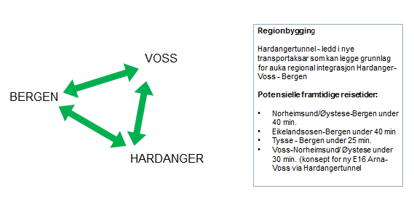
3. Hardangertunnelen som grunnlag for regionbygging Bergen-Hardanger - Voss

Slide 11
4. Framtidig tverrsamband Bergen – E134 via Hardangertunnelen

Slide 12
3: 17
Alternative køyreruter
Bergen – E134
Reisetid - dagens vegnett
Arna
Trengereid
Granvin
Tysse
3:00
Norheimsund
3: 26
3: 13
Eikelandsosen
Jondal

Slide 13
Alternative framtidige tverrsamband Bergensområdet – E134 («Hordalandsdiagonal»)
Alternativ 1: via Norheimsund (Kvam)
Alternativ 2: via Eikelandsosen (Fusa)
Vågsbotn
Arna
Trengereid
Liavatnet
Espeland
Alt. 1
Tysse
Hardangertunnel
Fjøsanger
Norheimsund
Alt. 2
E39, kryss Endelausmarka
Eikelandsosen
Jondal
Odda

Slide 14
Hovudalternativ og varianter Bergen – E134
Via Kvam
Alternativ 1a: Norheimsund-Trengereid-Arna
Alternativ 1b: Norheimsund-Tysse-Espeland
Via Fusa
Alternativ 2a: Eikelandsosen-E39/Endelausmarka
Alternativ 2b: EikelandsosenTysse-Espeland
Vågsbotn
Arna
Trengereid
Liavatnet
Alt. 1a
Espeland
Tysse
Hardangertunnel
Fjøsanger
Alt. 1b
Norheimsund
Alt. 2b
Alt. 2a
E39, kryss Endelausmarka
Eikelandsosen
Jondal
Odda

Slide 15
Reisetid rekna som snitt reisetid til følgjande knutepunkt i Bergensregionen:
Liavatnet
Fjøsanger
Arna
Vågsbotn
Nygårdstangen
Vågsbotn
Arna
Trengereid
Liavatnet
Nygårdst.
Tysse
Fjøsanger
Norheimsund
Eikelandsosen
Jondal
Odda

Slide 16
Utrekna reisetid til «tyngdepunktet» i Bergensregionen frå alternative kontaktpunkt for ny Hordalandsdiagonal:
Fjøsanger : 8 min
Espeland : 9 min
Arna : 10 min
Vågsbotn
Arna
Trengereid
Liavatnet
Alt. 1a
Espeland
Tysse
Hardangertunnel
Fjøsanger
Alt. 1b
Norheimsund
Alt. 2b
Alt. 2a
E39, kryss Endelausmarka
Eikelandsosen
Jondal
Odda

Slide 17
Potensiell framtidig reisetid
Ferjefri løysing (visjon )
- hovudalternativ 1 og 2
Arna
Trengereid
Liavatnet
Alt. 1
Espeland
1: 31
Tysse
Hardangertunnel
Fjøsanger
Norheimsund
Alt. 2
1: 40
E39, kryss Endelausmarka
Eikelandsosen
Jondal
Odda

Slide 18
Potensiell framtidig reisetid
Ferjefri løysing (visjon )
- hovudalternativ og variantar
Arna
Trengereid
Alt. 1a
1: 39
Espeland
Alt. 1b
Hardangertunnel
Fjøsanger
1: 31
Norheimsund
Alt. 2b
1: 38
Alt. 2a
Eikelandsosen
1: 40
E39, kryss Endelausmarka
Jondal

Slide 19
Reisetider Bergen – E134
Med ferje Jondal
Arna
Trengereid
Alt. 1a
2: 16
Espeland
Alt. 1b
Hardangertunnel
Fjøsanger
2: 08
Norheimsund
Alt. 2b
2: 27
Alt. 2a
2: 29
Eikelandsosen
E39, kryss Endelausmarka
Jondal

Slide 20
REGIONBYGGING
Dagens situasjon
- reisetid til Bergen sentrum (Nygårdstangen)
Arna
Trengereid
Øystese
Fjøsanger
Tysse
1:16
0:46
Norheimsund
1: 11
Eikelandsosen
Jondal
1:10
2: 02
Rosendal
2: 25
2: 42

Slide 21
REGIONBYGGING
Ny Hordalandsdiagonal via Kvam (alt. 1)
- reisetid til tyngdepunktet i Bergensområdet
Arna
Trengereid
Espeland
Øystese
Fjøsanger
Tysse
0:43
0:23
Norheimsund
0: 38
Eikelandsosen
Jondal
0:40
0: 50
Rosendal
1: 30
1: 15

Slide 22
REGIONBYGGING
Ny Hordalandsdiagonal via Fusa (alt. 2)
- reisetid til tyngdepunktet i Bergensområdet
Arna
Trengereid
Øystese
Tysse
1: 05
Fjøsanger
0:30
Norheimsund
1:00
Eikelandsosen
Jondal
0: 36
0: 59
Rosendal
1: 39
1: 24

Slide 23
Mogleg etappevis utbygging av ny transportakse Bergen-E134 via Hardangertunnel

Slide 24
Etappevis utbygging av Alt. 1, via Hardangertunnel
Fase 0: Dagens vegnett
Arna
Norheimsund-Bergen 60 min.
Espeland
Tysse
Fjøsanger
Norheimsund
Eikelandsosen
Jondal
3:00

Slide 25
Etappevis utbygging av Alt. 1, via Hardangertunnel
Trinn 1: Hardangertunnel
Arna
Norheimsund-Bergen 48 min.
Espeland
Tysse
Fjøsanger
Hardangertunnel
Norheimsund
Eikelandsosen
Jondal
2:48

Slide 26
Etappevis utbygging av Alt. 1, via Hardangertunnel
Trinn 2: E16, Arna-Trengereid (4 felt)
Arna
Trengereid
Norheimsund-Bergen 46 min.
Espeland
Tysse
Fjøsanger
Hardangertunnel
Norheimsund
Eikelandsosen
Jondal
2:46

Slide 27
Etappevis utbygging av Alt. 1, via Hardangertunnel
Trinn 3: Steinsdalen-Tørvikbygd mm.
Arna
Trengereid
Norheimsund-Bergen 46 min.
Espeland
Tysse
Hardangertunnel
Fjøsanger
Hardangertunnel
Norheimsund
Eikelandsosen
Jondal
2:30

Slide 28
Etappevis utbygging av Alt. 1, via Hardangertunnel
Trinn 4: Ny, ferjefri veg Tysse-Espeland
Arna
Trengereid
Norheimsund-Bergen 38 min.
Espeland
Tysse
Fjøsanger
Hardangertunnel
Norheimsund
Eikelandsosen
Jondal
2:08

Slide 29
Etappevis utbygging av Alt. 1, via Hardangertunnel
Trinn 5: Ferjefri kryssing Jondal
Arna
Trengereid
Norheimsund-Bergen 38 min.
Espeland
Tysse
Fjøsanger
Hardangertunnel
Norheimsund
Eikelandsosen
Jondal
1:31

Slide 30
Etappevis utbygging av Alt. 1, via Hardangertunnel
Ferdig utbygd
Arna
Trengereid
Espeland
Tysse
Fjøsanger
Norheimsund
Eikelandsosen
Jondal
1:31

Slide 31
Framtidig diagonal Bergen – E134 bør gå via Fv.7 Hardangertunnel (Alternativ 1 framfor alternativ 2)
Kortaste reisetid
Best egna for etappevis utbygging
Størst effekt på regionbygging
Lågast investeringskostnad

Slide 32
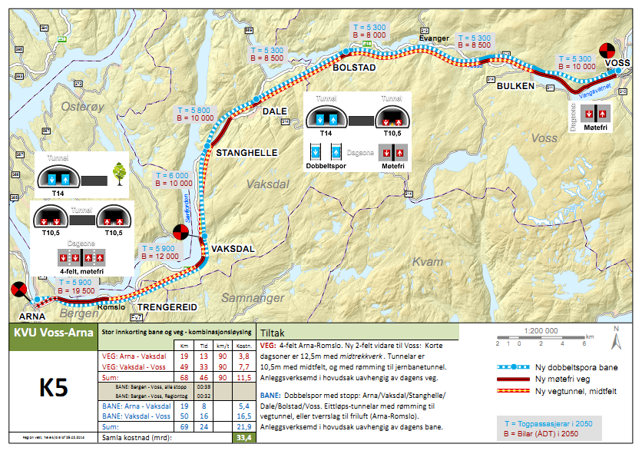
E16 – anbefalt konsept etter utgreiing

Slide 33
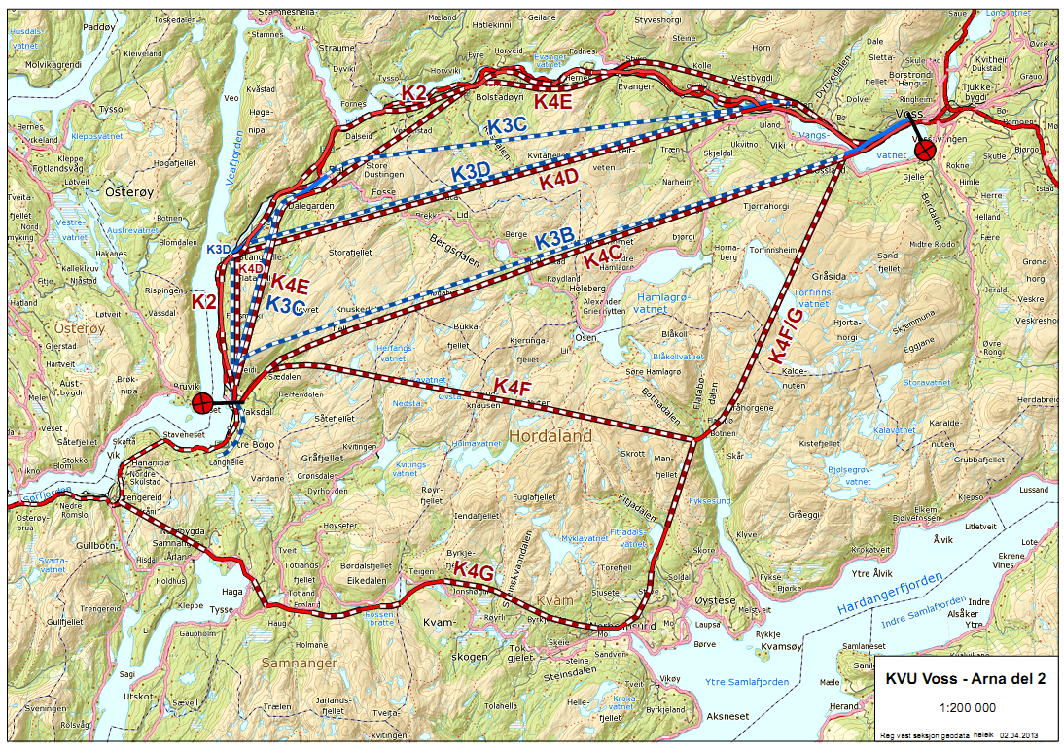
E16 – alt. traseear vurdert for utgreiing

Slide 34
1: 02
K5
Arna
1: 04
Trengereid
K4G
Espeland
Tysse
Hardangertunnel
Fjøsanger
Norheimsund
Eikelandsosen
Jondal
Potensiell framtidig reisetid
Bergen – Voss, med ny E16
K5 (tilrådd i KVU)
K4G
Odda

Slide 35
0: 32
1: 10
K5
K5
0: 58
Trengereid
K4G
Espeland
Tysse
0: 38
K4G
Norheimsund
Eikelandsosen
Jondal
Potensiell framtidig reisetid
Norheimsund – Voss og Norheimsund – Bergen: K5 (tilrådd i KVU)
K4G
Odda

Slide 36
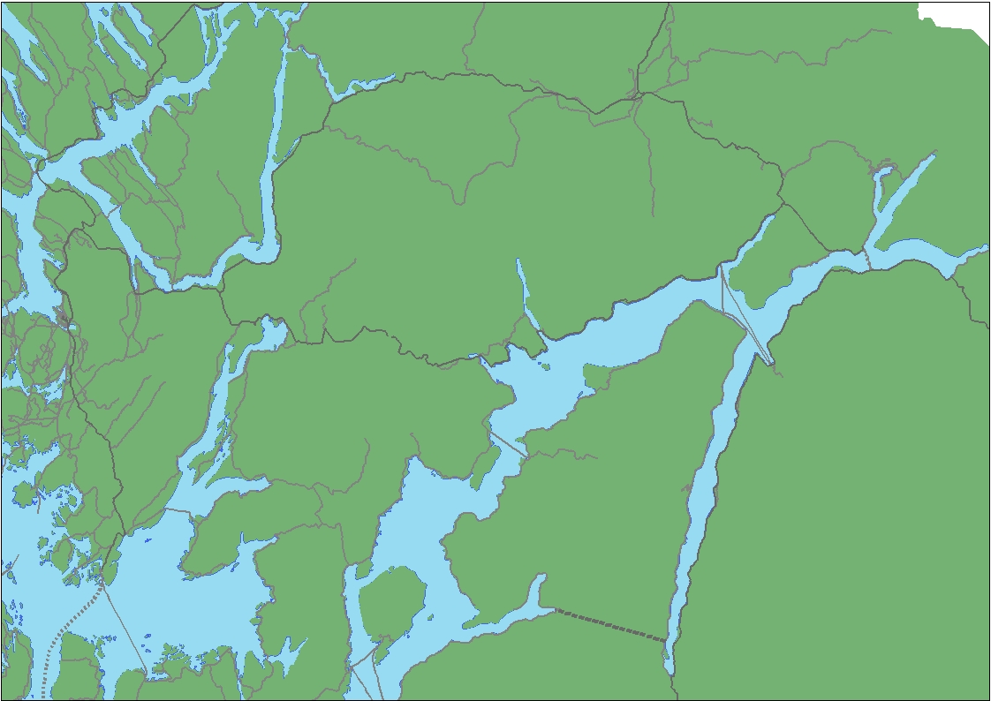
5.000
Voss
Ev.16
2400
Granvin
2.000
10.900
Kvamskogen
Bergen
sentrum
Arna
Arna
500
Tysse
2.800
800
Norheimsund
Rv.13
Rv.48
Hardangertunnelen
Rv.49
Ev.39
Jondal
Eikelandsosen
1.400
600
Trafikkgrunnlag
ÅDT 2020
(med Hardanger-
Tunnelen)
1.100
Odda

Slide 37
- 200
Voss
Ev.16
-300
Granvin
+ 600
Kvamskogen
Bergen
sentrum
Arna
Arna
-1.800
+ 200
Tysse
+2.800
Norheimsund
Rv.13
Rv.48
Hardangertunnellen
Rv.49
Ev.39
Jondal
Eikelandsosen
-100
+200
Effekt av Hardanger-tunnelen (endring i ÅDT)
trafikkauke
trafikkavlasting
Odda

Slide 38
Finansiering
Alt. 1. 100% statleg finansiering som del av Hordalandsdiagonal Bergen – E134 ?
Alt. 2 Delfinansiering med bompengar
- 50% bompengefinansiering mogleg med 15 års bompengeperiode
- Takstnivå vert med dette ca. 65 kr.

Slide 39
Planprosess og framdrift

